Slide 1


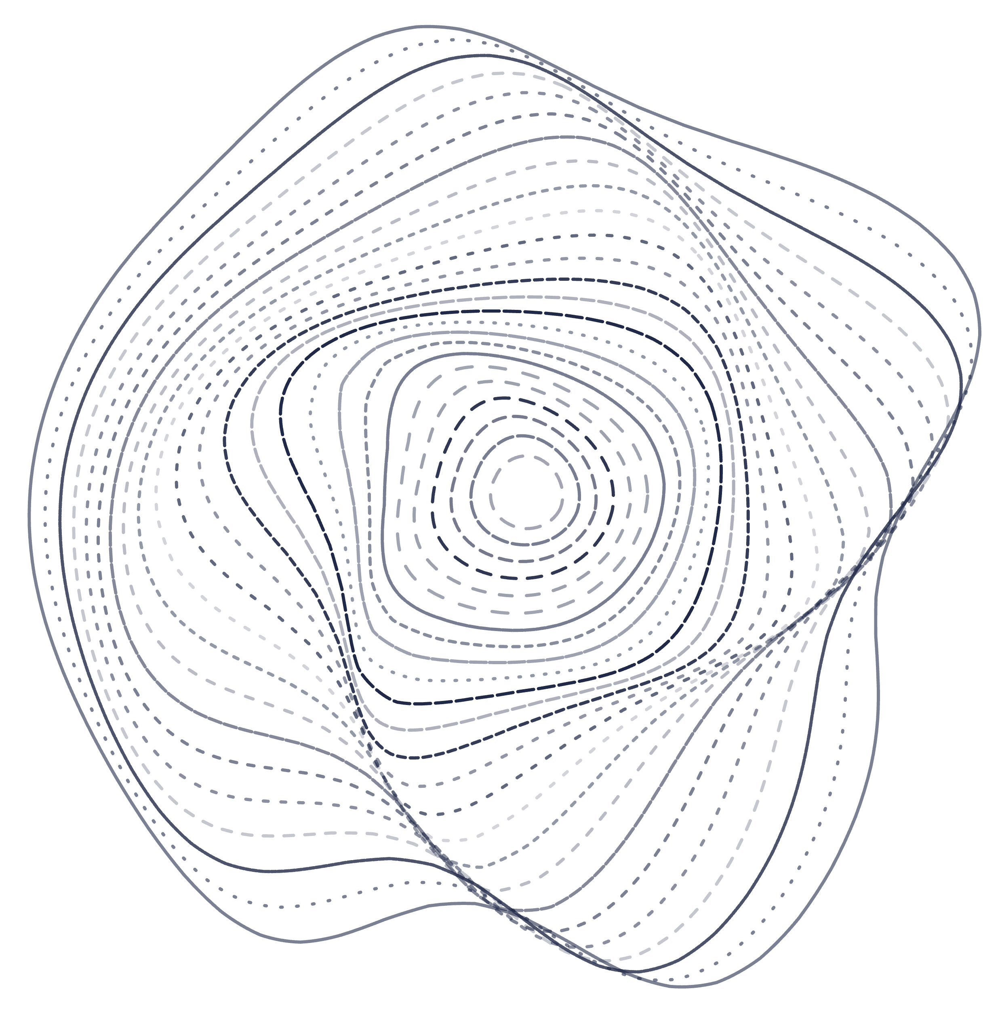
Вход в подсистемы ГИС СОЛО через ЕПГУ
Обучающий вебинар
Целевая аудитория: руководители и специалисты комитетов образования муниципальных районов
29 октября 2024 г.

Slide 2
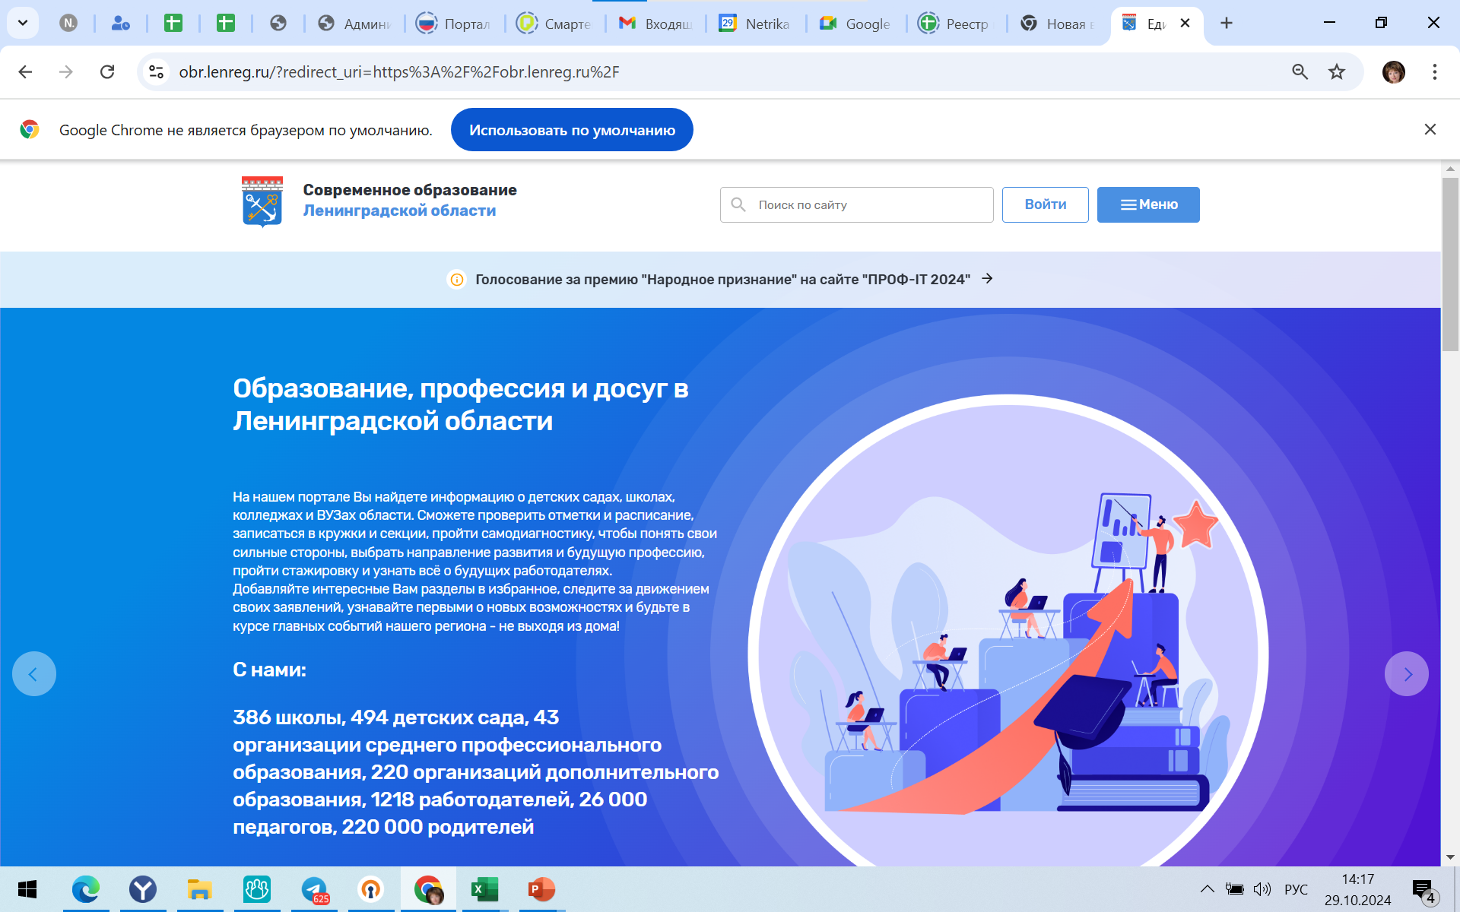
Подсистема «Единый информационный образовательный портал»

Slide 3
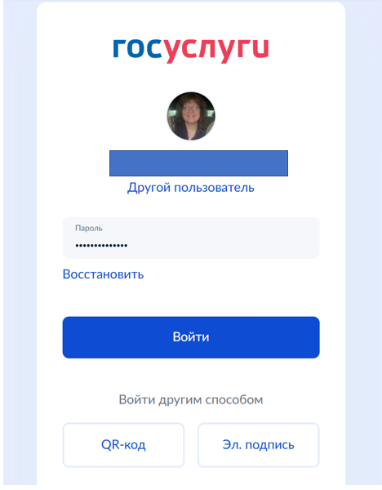
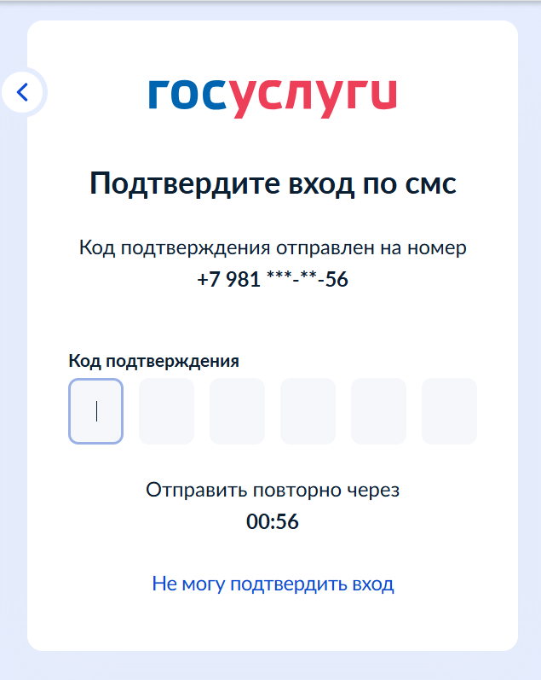
Подсистема «Единый информационный образовательный портал»

Slide 4

Подсистема «Единый информационный образовательный портал»

Slide 5
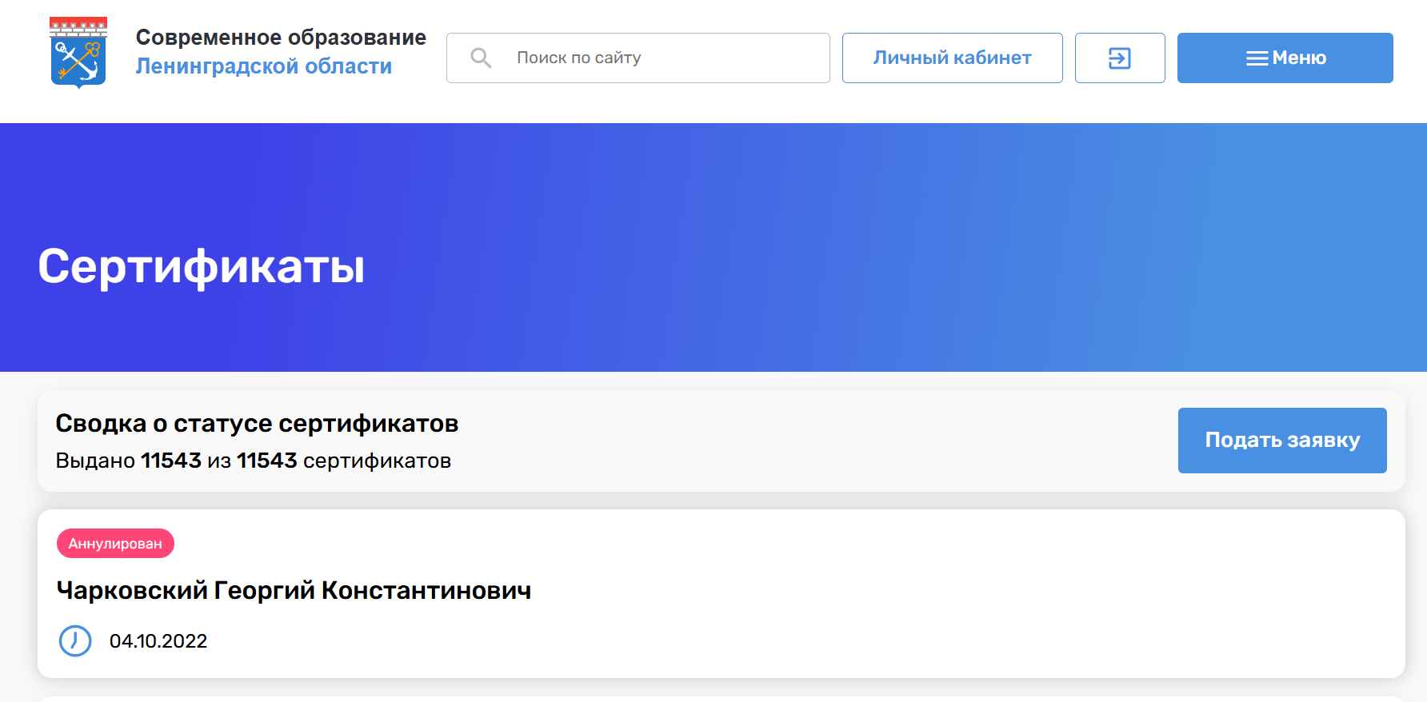
Подсистема «Единый информационный образовательный портал»

Slide 6
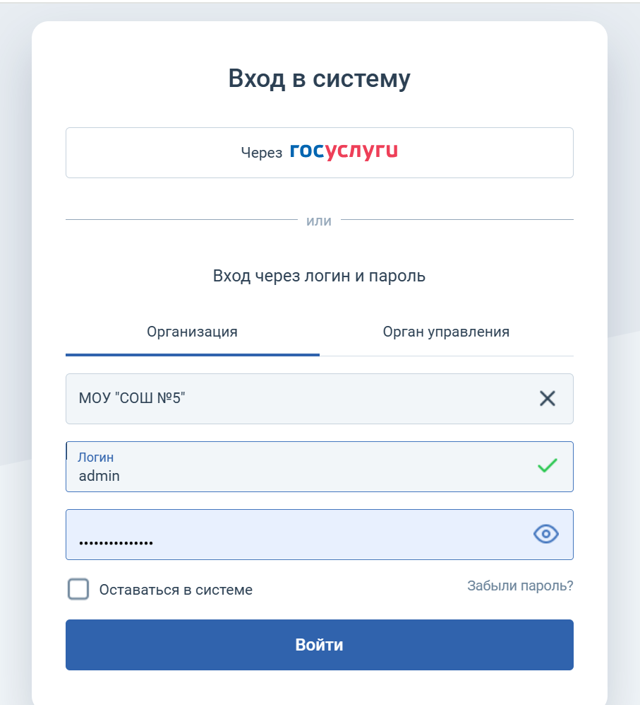
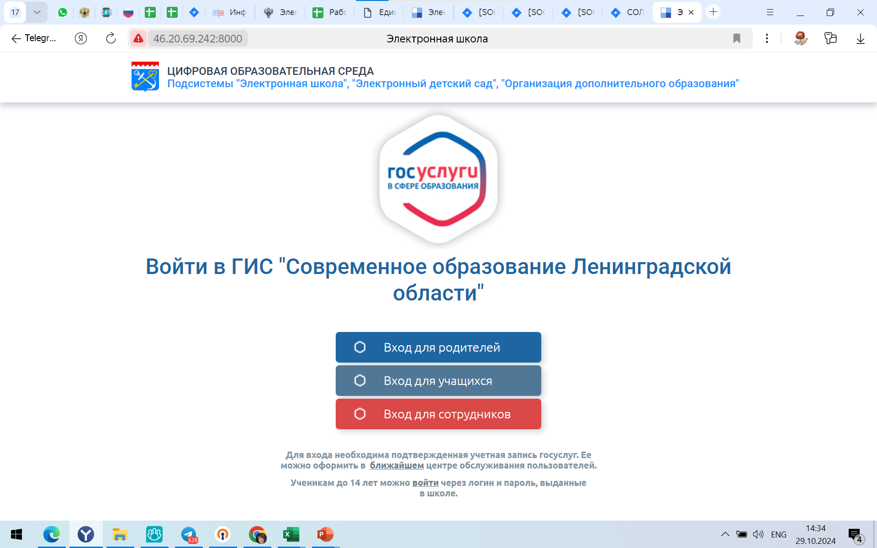
Подсистема «Цифровая образовательная среда»
С 1.11.24
СЕЙЧАС

Slide 7
Подсистема «Цифровая образовательная среда»
1) пользователь перенаправляется на портал Госуслуг;
2) на портале Госуслуг пользователь вводит
свои логин и пароль портала Госуслуг.
3) если происходит успешная авторизация на портале
Госуслуг, то пользователь снова перенаправляется в
Цифровую среду ЛО и появляется сообщение об
успешной привязке.
!!!! "Учётная запись портала Госуслуг" =
"учётная запись ЕСИА"
!!!! Учётная запись ЕСИА должна быть создана заранее, причём её тип не имеет значения (простая или подтверждённая);
Привязать учётную запись портала Госуслуг

Slide 8
Подсистема «Цифровая образовательная среда»
Полезные ссылки:
https://e-school.obr.lenreg.ru/help/link.htm - Справочник в подсистеме «Электронная школа» с темой
о авторизации через Госуслуги

